Slide 1






保険対象外の費用についてのお知らせ
当薬局では療養給付（健康保険から給付される医療費）と直接関係のない以下の項目においては、実費で負担をお願いしています。ご了承ください。
薬剤の容器代
患者希望による一包化
長期収載品の選定療養
水剤容器 １個：50円
軟膏容器 １個：50円
１週間分ごとに１００円
2024年10月1日より、一定の条件を満たす長期収載品（特許期間を終了した医薬品）を選択した場合、従来の自己負担に加え、「選定療養費」を負担する必要があります。詳しくはスタッフまでお尋ねください。
患者希望による
甘味料などの添加
患者さん宅への薬の持参料・在宅医療の交通費
患者希望による
服薬カレンダー
行っておりません
行っておりません
1日4回1週間分
1500円で販売
Notes:
保険外サービス等の費用請求に関する事項

Slide 2

感染症の予防及び感染症の患者に対する医療に関する法律→結核患者の適正医療
障害者自立支援法→精神通院医療
児童福祉法→療育の給付・障害児施設医療・小児慢性特定疾患治療研究事業に係る医療・児童福祉法の措置等に係る医療
母子保健法による養育医療
特定疾患治療費及び先天性血液凝固因子障害等治療費
小児慢性特定疾患治療研究事業に係る医療の給付
石綿による健康被害の救済に関する法律による医療費の支給
生活保護法による医療扶助
取扱い公費負担医療
Notes:
取扱い公費負担医療

Slide 3
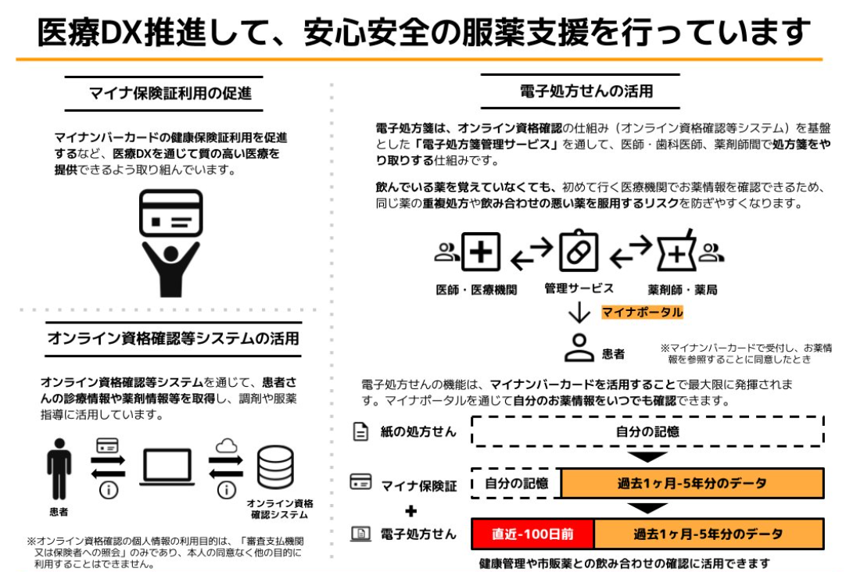

Slide 4





当薬局は、皆様の健康を守るため、災害や新しい感染症が発生した際にも迅速に対応できる体制を備えています。
他の薬局や病院、行政機関と連携し、災害や緊急時でも安心して薬を受け取れる仕組みを維持します。
感染・災害発生時に対応できる体制を備えています
Notes:
連携強化加算

Slide 5

患者さんへのお願い
ー医薬品の供給が難しくなっていますー
一部の医薬品について、十分な供給が難しい状況が続いています。
薬の製造上の問題、需要の増加など、複数の問題が複雑に絡み合い、流通が逼迫していることが原因です。
状況によっては医師に確認の上、以下の変更を行う必要が生じるため、調剤にお時間をいただく場合がございます。
・同一成分・同一薬効薬への変更
・処方日数の変更
ご理解・ご協力をお願いいたします。
当薬局では必要な医薬品を確保するため
薬局間の医薬品の融通・医療機関との情報共有に努めています。

Slide 6

当薬局は厚生労働大臣が定める基準による調剤を行っている「保険薬局」です。
「保険薬局」とは薬剤師が健康保険を使って調剤を行ったり、一般薬を販売（一般薬には健康保険は使えません）をしている薬局のことです。
この薬局は
「保険薬局」
です

Slide 7
連携強化加算
当薬局では、以下の掲げる体制を整備し、連携強化加算を算定しており、第二種協定指定医療機関の指定を受けております。また、オンライン服薬指導の実施要領に基づき通信環境の確保をしております。要指導医薬品及び一般用医薬品並びに検査キット（対外診断用医薬品）を販売しております。
・新型インフルエンザ等感染症の発生時における体制の整備について
ア 感染症の発生時における医療の提供にあたっての研修・訓練の実施（外部機関での研修・訓練に参加する場合を含む）
イ 個人防備具を備蓄
ウ 要指導医薬品及び一般用医療品の提供、感染症にかかる対外診断用医薬品（検査キット）の提供、マスク等の感染症対応に必要な衛生材料の提供ができる体制を新型インフルエンザ等感染症の発生がないときから整備
・災害の発生時における体制の整備について
ア 災害の発生時における医療の提供にあたっての研修・訓練の実施（外部機関での研修・訓練に参加する場合を含む）
イ 自治体からの要請に応じて、避難所・救護所等における医療品の供給または調剤所の設置に係る人材派遣等の協力を行う体制
ウ 地方公共団体や地域の薬剤師会等と協議の上で、当該保険薬局のみまたは当該保険薬局を含む近隣の保険薬局と連携して、夜間・休日等の開局時間外であっても調剤及び在宅業務に対応できる体制

Slide 8
服薬管理指導料
当薬局では、服薬管理指導料を算定しております。
患者様ごとに作成した薬剤服用歴などに基づいて、処方された薬剤の重複投薬、相互作用、薬物アレルギーなどを確認した上で、薬剤情報提供文書により情報提供し、薬剤の服用に関し、基本的な説明を行っております。薬剤服用歴等を参照しつつ、服薬状況、服薬期間中の体調変化、残薬の状況等の情報を収集した上で、処方された薬剤の適正使用のために必要な説明を行っております。薬剤交付後においても、必要に応じて指導等を実施してまいります。

Slide 9
生
活
保
護
法
指
定
指労定災
薬保
局険
Notes:
労災指定の標札

